Slide 1

Số lượng 3
ỦY BAN NHÂN DÂN QUẬN 11
TRƯỜNG MẦM NON PHƯỜNG 5
ĐỀ TÀI:
Độ tuổi: 3-4 tuổi
Lớp mầm 1

Slide 2


Bài hát: Vườn cây của ba

Slide 3
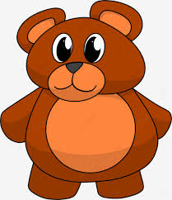
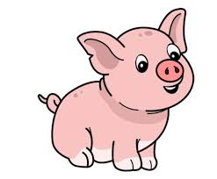
1
1
2

Slide 4
1
2
3

Slide 5
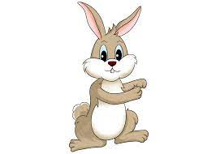
1
2
3

Slide 6


Slide 7

1
2
3

Slide 8




Bài tập: Chọn nhóm có số lượng 3

Slide 9
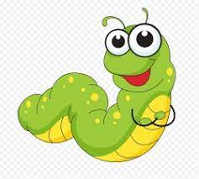
Bài tập: Xếp và đếm số lượng

